Slide 1
MINISTÉRIO DA SAÚDE
COORDENAÇÃO DE ENSINO
EDUCAÇÃO PROFISSIONAL TÉCNICA DE NÍVEL MÉDIO EM CITOPATOLOGIA
RENAN PEREIRA DE CARVALHO
ORIENTADOR : PROF. DR FABIANO LACERDA CARVALHO
APLICABILIDADE DAS COLORAÇÕES EM LABORATÓRIO DE CITOPATOLOGIA

Slide 2
Georgius papanicolaou foi o grande pioneiro na detecção precoce do câncer de colo de útero, suas pesquisas o levou a desenvolver um teste que se resume em coleta, coloração e análise, essa técnica que leva seu nome é utilizada nos laboratório de citopatologia e com passar dos anos foram desenvolvidos outras técnicas.

Slide 3
1 INTRODUÇÃO
A coloração é uma ferramenta importante na precisão do diagnóstico final, a mesma sendo aplicada dentro do que se pode chamar ideal otimiza o trabalho profissionais de saúde no rastreamento da história das lesões precursoras.

Slide 4
O princípio das colorações em citologia é realizado pela natureza das reações químicas (interações eletrostáticas, ligações covalentes, interações hidrofóbicas) suas afinidades basofílicas (substrato carregado negativamentente-aniônicos) e acidofílicas (substrato carregado positivamente - catiônico).

Slide 5
Condutas para controle de controle de qualidade consistem num processo preventivo para que não haja interferência em seu padrão, acompanhar : data de validade de sais utilizados na formulação de corantes, corantes prontos , concentração de agentes químicos são algumas entre outras condutas a serem tomadas .
Notes:
5

Slide 6
Colorações de rotina que fazem parte do cotidiano em um laboratório de citopatologia.
Ecologização e economicidade de técnicas que possuem resultado semelhante a Papanicou.

Slide 7
Justificativa
Este trabalho justifica-se pelo fato importância da coloração no processo de otmização e da eficácia de um diagnóstico preciso, quando o profissional de saúde tem todos os elementos em suas mãos de forma qualitativa os resultados emergem de forma positiva.

Slide 8
Objetivo geral
Analisar a aplicabilidade das colorações em laboratórios de citopatologia.
Objetivos específicos
Distinguir as colorações de rotina.
Classificar os corantes e seus componentes químicos e reações utilizadas para elaboração de corantes.
Distinguir quais tipos de técnicas a serem utilizadas em seus respectivos materiais biológicos.
Descrever princípios de suas composições químicas.
Apontar quais métodos a serem utilizadas para controle de qualidade de coloração e descrever possíveis intervenções.
Identificar ecologização e economicidade da coloração.

Slide 9
Metodologia
Revisão bibliográfica ;
Artigos tanto em língua portuguesa e outros idiomas;
Descritores utilizados: citopatologia, coloração, controle de qualidade, princípios, ecologização.
Critérios de exclusão : Artigos com mais de 10 anos de publicação e aqueles que possuem relação com o tema

Slide 10
2 Desenvolvimento
2.1 Princípios de coloração
Corantes básicos ( substrato catiônico ), especificamente nuclear, necessitam de enxarcamento em água do esfregaço para a aproximação das substâncias.
Corantes ácidos ( substratos aniônicos ), especificamente em citoplasmas e fungos, necessitam da ação do ácido mordente em sua composição química para aproximação das substâncias.

Slide 11
2.2 Colorações de rotina
Coloração mais utilizada é a Papanicolaou, porém a técnica de Shorr serve como alternativa, uma vez que a mesma é mais rápida e com menor custo além de atender os recursos de morfocoloração.
A técnica May Grünwald-Giemsa é utilizada para sangue periférico e amostras de medula óssea.

Slide 12
2.2.1 coloração de Papanicolaou
Hematoxilina ( básico/catiônico), nuclear, sua formulação e composta por: 5 gramas de hematoxilina, 100 gramas de Alumen de Potássio e 2 gramas de óxido de mercúrio diluidos em 950 ml de água deionizada e 50 ml álcool absoluto.
Orange G ( ácido/aniônico), citoplasmático, formulação composta por: 5 gramas de alaranjado e 0,15 ácido fosfotúngstico diluidos em 900ml de álcool absoluto e 100ml de água deionizada.

Slide 13
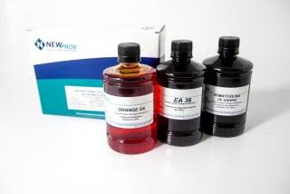
EA ( ácido/aniônico), citoplasmático e fungos , composição química feita por: 2,5 gramas verde luz, 2,5 gramas eosina, 2 gramas pardo de bismarck e 0,5 gramas de ácido fosfotúngstico diluido em 900ml álcool absoluto e 100ml água destilada. Figura abaixo corantes ; hematoxilina , orange g e EA

Slide 14
Técnica de Papanicolaou
Amostras recebidas e fixadas em álcool 96% ou spray.
No caso de fixação em spray deixar lâminas submersas em alcool por 1 hora para retirada da película do mesmo.
Água corrente pelo periodo de 1 minuto.
Hematoxilina 1’30”, corante núclear.
Água corrente, retirada do excesso por 3’
Álcool Absoluto, continuidade da retirada do escesso e início de desidratação 10 mergulhos.
Orange G 15”, citoplasma de células ceratinizadas.
Álcool Absoluto, desidratação e retirada do excesso de corante que o antecedeu 10 mergulhos.

Slide 15
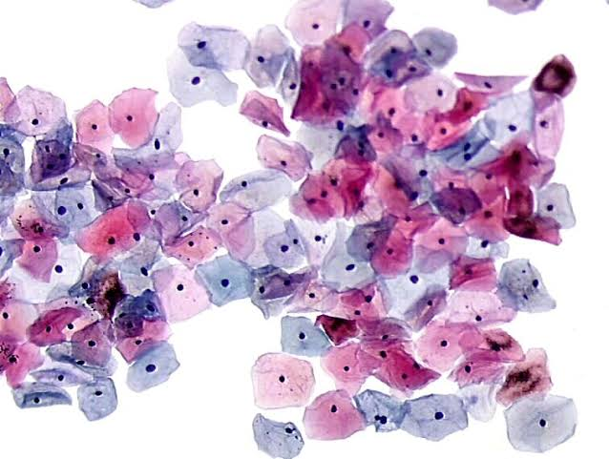
EA 2’30”, citoplasma de células cianófilas e fungos.
Álcool Absoluto, desidratação definitiva e retirada do excesso de corante que antecedeu 20 mergulhos.
Xilol, diafanização ou clafificação do esfregaço 20 dips.
Figura baixo de células escamosas.
Fonte: kasvi.com.br

Slide 16
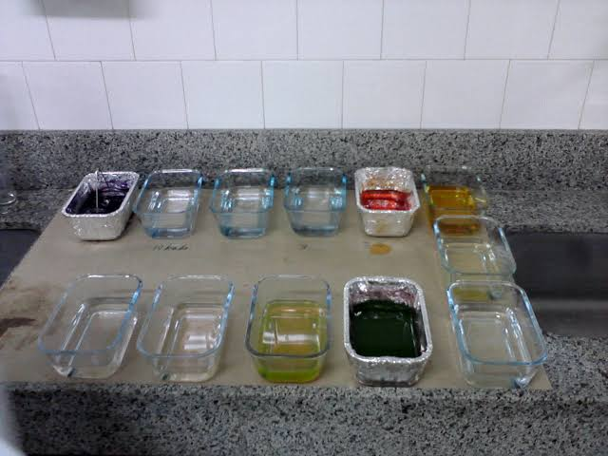
figura abaixo bateria de colorção Papanicolaou
Fonte: farmaciaminhavida.blogspot.br

Slide 17
2.2.2 Coloração de Shorr
Técnica que possui o mesmo resultado de Papanicolaou porém mais curta e econômica pois sua bateria possui apenas dois corantes, Hematoxilina e Shorr, além de água e xilol
A técnica utilizada preferencialmente para avaliação hormonal.

Slide 18
Técnica de Shorr
Álcool 70% - Solução preparada para haver uma hidratação progressiva das células, número de dips varia de 5 a 10 .
Água destilada Hidratação esfregaço completa preparando para o corante aquoso a seguir.
Hematoxilina de Harris – corante nuclear 1’30”
Ácido Clorídrico 1% - havendo necessidade de diferenciação 1 mergulho.
Água corrente – Lavar até sair de forma completa todo excesso.

Slide 19
Álcool 95% - Processo de desidratação gradual o número de mergulhos são de 5 a 10.
Shorr – Corante de substrato aniônico com afinidade aos catiônicos, fórmula é composta de; Biebrich Scarlet 5 g, Orange 2,5 g, Fast Green 1 g,Ácido fosfomolÌbdico 5 g, ácido Fosfotúngstico 5 g, Ácido Acético Glacial 10 ml,Álcool 50%, 1 L, cora-se células cianófilas de azul/esverdeado eas eosinófilas vermelho/laranja, tempo estimado é de 1’.

Slide 20
Álcool Absoluto – desidratação completa do esfregaço para não levar água para o agente clarificador, o número de cubetas variam, número de dips são 20.
Xilol – diafanizador ou clarificador, o número de dips são 20.
Controle de Qualidade de qualidade ambas as colorações deve ser diário, ao início da rotina na bateria escolhe-se 4 ou 5 lâminas de forma salteada para cora-las, levar ao microscópio óptico para ser observadas se há perda da qualidade e se necessário realizar trocas de corantes ou soluções.

Slide 21
2.2.3 Coloração de May Grunwald-Giemsa
É um método que diferencia-se das demais técnicas pornão usar corantes ácidos e básicos, usa-se corantes neutros por meio de dois corantes.
May Grunwald-Giemsa sua formulação é composta por: 2 G de May Grunwald e 1 L Metanol , Giemsa 6 G de Giemsa, 500 ml de metanol e 500 ml Glicerol.
O resultado são núcleos de leucócitos azul-pálido, citoplasma azul-incolor, granulações neutrófilas vermelho-claro, granulações basófilas azul-escuro e eosinófilos e eritrócitos vermelho-alaranjado.

Slide 22
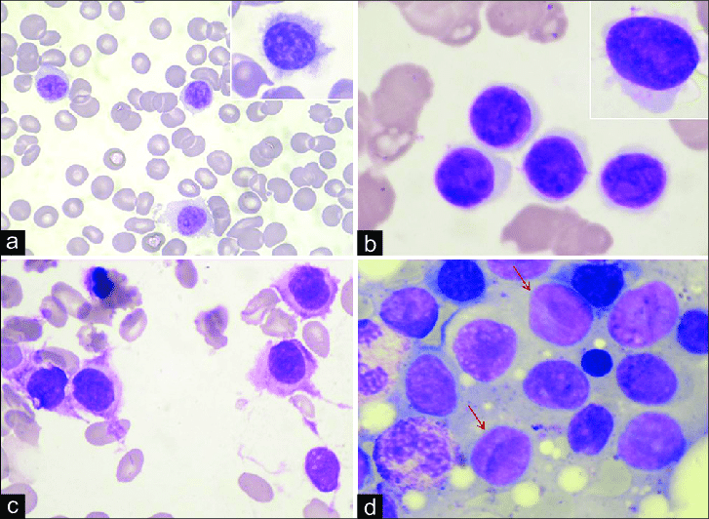
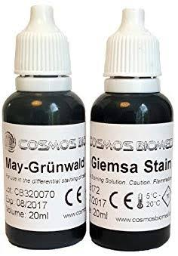
Técnina de May Grunwald-Giemsa
● Acrescentar 20 gotas de água destilada tamponada atuando por 1'.
● Lavar com água corrente tomando cuidado de não deixar cair
diretamente no material corado, figura 1 células de sangue coradas, figura 2 corantes utilizados.
figura: 1 figura: 2
Fonte: pt.wikipedia.org

Slide 23
3 Problemas e correções na coloração
Após aberto, os componentes tornam-se suscetíveis a contaminações químicas ou microbianas que podem inviabilizar sua utilização, para evitar contaminações deve-se manter os frascos fechados de maneira a evitar alterações na sua concentração.
Havendo precipitados, havendo, recomenda-se filtração sempre que perceber tal situação.
Evitar deixar frasco aberto desnecessariamente para não haver evaporação e desequilibrio na concentração.
Não utilizar corantes contaminados com quaisquer sinais de precipitados ou soluções incompativeis com as mesmas

Slide 24
3.1 Precaução e cuidados especiais na coloração.
Os corantes são destinados apenas para o uso diagnóstico in vitro, com uso restrito por profissionais. Mesmo se tratando de produto livre de agentes infecciosos, devemos trata-los potencialmente como tal, observando o uso de equipamento individual.
É importante não inalar ou ingerir produtos com sinais de contaminação.
Todas as amostras devem ser manipuladas com extrema cautela, pois podem veicular diversas doenças infectocontágiosas (hepatite, SIDA etc.).

Slide 25
4 Ecologização da coloração
A modificação ecológica da coloração de Papanicolaou foi desenvolvida visando uma redução dos danos ambientais, permitindo reduções substanciais e/ou eliminação de reativos causadores de câncer como o xilol, o ácido clorídrico e o amoníaco, utilizados na coloração convencional de Papanicolaou.

Slide 26
A ecologização prevê na fase de coloração nuclear a hematoxilina de Harris convencional com a metodologia progressiva, que não requer as soluções ácidas e alcalinas que utilizam ácido clorídrico e solução amoniacal respectivamente . Durante a coloração citoplasmática, utiliza-se as fases de coloração com Orange G e EA-36 numa solução policromática em um único passo, reduzindo as cubas com álcool entre as fases.
Por fim, durante a fase de clareamento e montagem são removidas as cubas de xileno com o uso da resina de montagem rápida Entellan® ou similar, visto que os acrilatos mistos que compõem esta resina permitem o clareamento completo e eficaz dos componentes citológicos nos preparados cervicais.

Slide 27
Técnica Eco-Papa
Hidratação em água corrente 10 imersões.
Coloração nuclear com Hematoxilina de Harris 1’30”.
Viragem em água corrente 10 imersões.
Desidratação álcool 96 em 1’
Coloração citoplasmática com corante policromático 30” a 60”.
Retirada do corante em álcool 96 em 1’.
Clareamento álcool 96 em 1’.
Montagem com resina de Entelan.

Slide 28
Devido à quantidade crescente do programa de rastreio do câncer, a coloração de Papanicolaou está cada vez menos rentável, complicada e demorada. Assim, a busca por uma coloração menos cara e rápida, mas ao mesmo tempo não comprometendo a qualidade é uma busca dos laboratórios, visto que a de Papanicolaou usa álcool em vários estágios de coloração que é
caro e também difícil de obter.
Alguns autores propuseram a substituição do álcool por ácido acético, sendo portanto mais barata e rápida, sendo denominada Rapid economic acetic acid papanicolaou stain (REAP).

Slide 29
Técnica de REAP.
Ácido acético 1%- 10 mergulhos.
Hematoxilina de Harris pré- aquecida em banho maria para haver penetração do corante- 10 mergulhos.
Água corrente processo de viragem ou azulamento - 10 mergulhos.
Ácido acético 1%- 10 mergulhos.
Orange G - 10 mergulhos.
Ácido acético 1%- 10 mergulhos.
EA50- 10 mergulhos
Metanol- desidratação final - 10 mergulhos.
solução Xilol/Ácool diafanização- 10 mergulhos.

Slide 30
5 Conclusão
Após revisão das literaturas consultadas concluiu-se que:
- O principal objetivo deste trabalho é analisar a aplicabilidade das colorações utilizadas em laboratórios de citopatologia. As técnicas utilizadas em rotina nos laboratórios de citologia são : Papanicolaou, Shorr, May-Grunwald-Gyemsa aplicados em amostras de esfregaços cérvico-vaginal e amostras de sangue,
as técnicas mencionadas possuem corantes classificados como nucleares de substrato catiônico ( básico ), citoplasmáticos de substrato aniônico ( ácido ) e neutro.

Slide 31
Os métodos de controle de qualidade devem ser diários escolhendo lâminas salteadas, havendo eventualidade verificar o quantitativo de lâminas já coradas no mesmo corante, pois o corante tem um número de lâminas limite para se manter no padrão, realizando a troca, observar o tempo de validade dos mesmos. A técnica modificada de forma ecológica tem como finalidade reduzir danos ambientais e eliminar reativos cancerígenos como: Xilol, Ácido Clorídrico e Amoniacal, também há modificações tornando-a mais baratas e rápidas tirando substituindo os alcools por ácido acético a 1%.

Slide 32
Devidos cuidados após abertos devem ser tomados como: precipitados filtrando diariamente, manter invasado em lugar escuro e vidro opaco além de outros, cuidados pessoais são necessários como: não inala e manusear sem luva e máscara.

Slide 33
REFERÊNCIAS BIBLIOGRÁFICAS
ARAÙJO, Mario Lucio Cordeiro Junior; Et al.Monitoramento da qualidade da
coloração de Papanicolaou no Instituto Nacional do Cancer. Revista Brasileira de Análises Clínicas ( RBAC)
BARROS, ALS et al. Caderno de referência 1: Citopatologia Ginecológica.
Brasília: Ministério da Saúde; 1a Ed, Rio de Janeiro: CEPESC, 2012.
BISWAS, R.R.; PARAL, C.C.; DEY, R.; BISWAS, S.C. Rapid economic acetic
acid papanicolaou stain (REAP) - Is it suitable alternative to standard PAP
stain? Al Ameen J Med Sci. v.12, p.99-103, 2008.
CIÊNCIA E SAÚDE G1, Quem foi George Papanicolaou, criador do exame
considerado uma das armas mais poderosas contra o câncer Disponível em:
<https://g1.globo.com/ciencia-e-saude/noticia/2019/05/13. Acesso em: 16 out
2019.

Slide 34
INSTITUTO NACIONAL DE CÂNCER JOSÉ ALENCAR GOMES DA SILVA. Estimativa 2016. Manual de gestão da qualidade para laboratório de citopatologia. Rio de Janeiro: INCA, 2016.
KOSS, L.G.: Cytologic techniques, diagnostic cytology and its histopathologic basis, fifth edition, Bales CE, 2006; Vol. 2 Pg1592-1601.
ROJAS-ZUMARAN, Víctor; MOYA-SALAZARB, Jeel. La ecologización de la coloración del Papanicolaou en el diagnóstico del cáncer de cuello uterino. Rev Med Inst Mex Seguro Soc. v. 56, n.3, p.217-25,2018.

Slide 35
OBRIGADO

